Slide 1
Alp/All-Transit-Cargo
Präsentation - SWX
Gert Dorn
Unternehmer & IT - Projektleiter
Tel. 0041 (0) 78 772 0815
Mail gert.dorn@a-t-c.ch
Unterlagen www.a-t-c.ch/presse/A-T-C-swx.ppt
Präsentation CTI und SWX
Notes:
Werte Damen und Herren, ich bin heute hier um Sie als Partner eines künftigen Players
im Bereich Schwerverkehrsverlagerung von der Strasse auf die Schiene und Binnenschifffahrt
zu gewinnen. Mit meinem Businessmodell möchte ich in den nächsten 3 Jahren jährlich
10% des schweizerischen und 1% des europäischen LKW-Schwerverkehrs, entsprechend der
gesetzlichen Vorgaben auf die Schiene & Binnenschiffahrt verlagern. Ich stelle bereits heute das
Instrument für eine EU kompatibele Alpentranstibörse als Handelsplattform in 5 Sprachen bereit.
Mein Ziel ist es mit Ihrem Engagement Umsätze und Gewinne im zweistellige Millionen
Bereich in den nächsten 5 Jahren zu realisieren und offizieller Händler für Transitrechte im
Europäischen Raum werden .
Meine Entwicklung und Idee entspricht der Machbarkeitsstudie Ecoplan/Rapp Trans AG
Forschungsauftrag Nummer VSS 2002/902 auf Antrag des Schweizerischen Verbandes der Strassen- und Verkehrsfachleute (VSS)

Slide 2
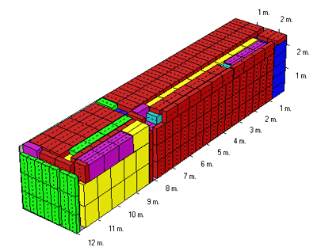
Vision A-T-C
Lötschberg-Rola 92% Gotthard-Rola 79% = 18'000 Stellplätze unter Plan
+3,5% 39,5 Mio. to 64 % Bahn (+0,1%) +7,0% 1,263 Mio. LKW Strasse (UVEK 2007)
Cargo Optimizer:
berechnen, optimieren, offerieren von Schiene-/Schifftransporten &
Fracht für leerfahrten von LKW
Unser ZIEL 2011 ist 5'000 Stellplätze ROLA & +0.5% Bahn = -1% LKW Strasse
Präsentation CTI und SWX
Notes:
Kurzfristig
Alternativer Vertriebskanal des Bahnverbundes CH, A, EU,….
Berechnen, offerieren von Schienentransporten für den alpenquerenden Verkehr entsprechend Verlagerungspolitik der Länder
Kostenlose Frachtenbörse zur Erfassung der Daten des Transitverkehrs
Mittelfristig 2011
Handel mit Kontigenten von Transitrechten für den Alpentransit
Instrument für die Verlagerung auf die Schiene (polit. Ziel)‏
Langfristig 2014
EU-weite Plattform für die Verlagerung auf Schiene und Binnenschifffahrt

Slide 3
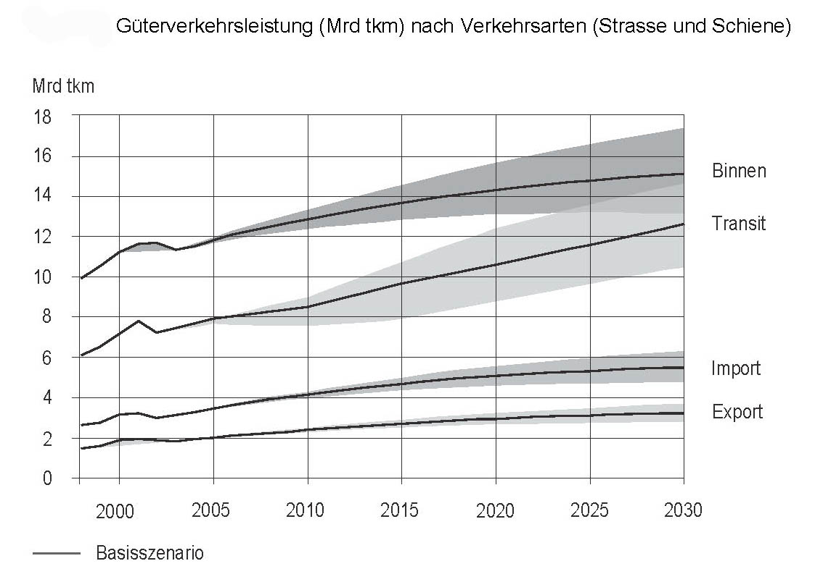
Markt-Entwicklung
Modal-Split (Bahn, Strasse)‏
Perspektiven des
schweizerischen Güterverkehrs
bis 2030
Strasse/Schiene + 32% und 78%
Transit + 46% bis 104%
Strasse + 22% bis 56%
Schiene + 47% bis 112%
Anteil Bahn heute 39% auf 47%
Quelle: UVEK/ARE
Präsentation CTI und SWX
Notes:
Machbarkeit Forschungsauftrag Nummer VSS 2002/902 auf Antrag des Schweizerischen
Verbandes der Strassen- und Verkehrsfachleute (VSS)
Perspektiven des schweizerischen Güterverkehrs bis 2030
Güterverkehr
Strasse & Schiene + 32% und 78% Transit + 46% bis 104%. Strasse + 22% bis 56% Schiene + 47% bis 112% Anteil Bahn heute 39% auf 47%
Zunahme Güterverkehr durch die Alpen im Jahr 2007
um 3.5% auf 39.5 Mio Tonnen. - Bahn 64 % + 0.1% - Strasse + 10.0 %
- Zunahme Anzahl Lastwagenfahrten verzeichnen die vier Schweizer Alpenpässe 7.0% auf 1.263 Mio (UVEK)
Gotthard ein sehr deutliches Wachstum von 12.6%,
San Bernardino einen deutlichen Rückgang um 12.5%
Simplon stagnierte
Gr. St. Bernhard leicht zurückging.
Anbieter: BSL, SBB Cargo, Hupac etc.
Frachtenbörsen bestehen nur für die Strasse (kein Angebot Bahn)
Verlagerungspolitik fordert Umsetzung des Alpenschutzartikel.
Reduzierung Schwerverkehr von 1.4 Mio. auf 650‘000 LKW
Mengenmäßige-Entwicklung.doc

Slide 4
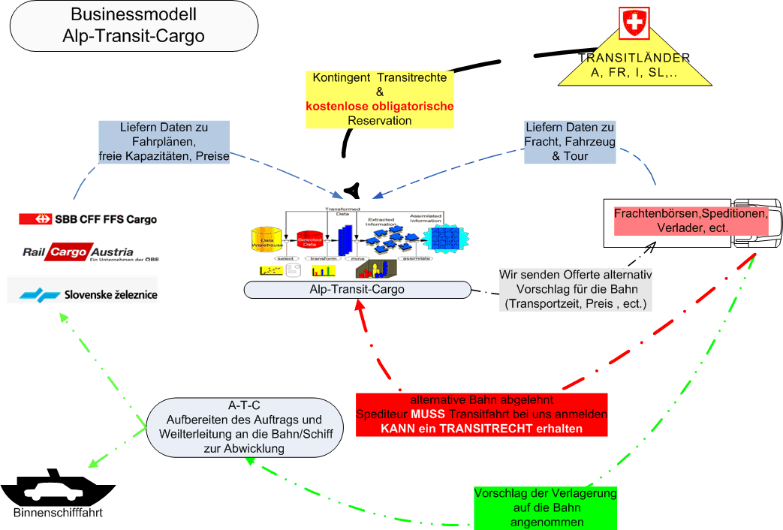
Businessmodell USP
Präsentation CTI und SWX
Notes:
USP :
Unabhängig von Politik, Verbänden und allen Key-Playern.
Kostenlose Frachtenbörse
Zollschnittstellen zu allen Systemen e-dec, NCTS
Verlagerung auf die Schiene
Alternativer Vertriebskanal für Bahnbetriebe und Binnenschifffahrt.
Instrument für die Umsetzung der Alpentransitbörse
Zielgruppe ist Mittelstand des Speditionsgewerbes

Slide 5
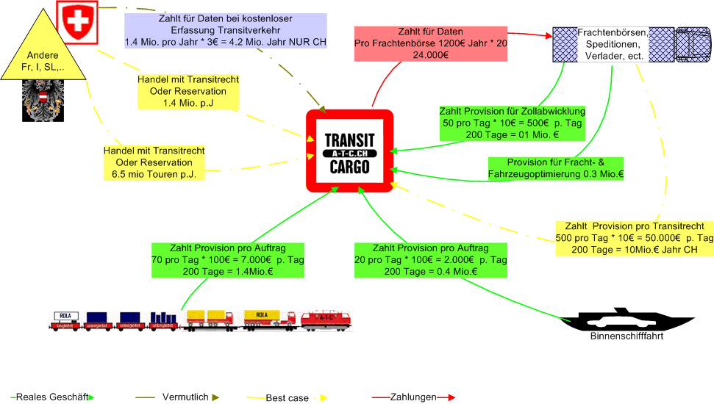
Wertefluss
Präsentation CTI und SWX
Notes:
Grün = soll
Grau = vermutlich
Gelb = best case

Slide 6
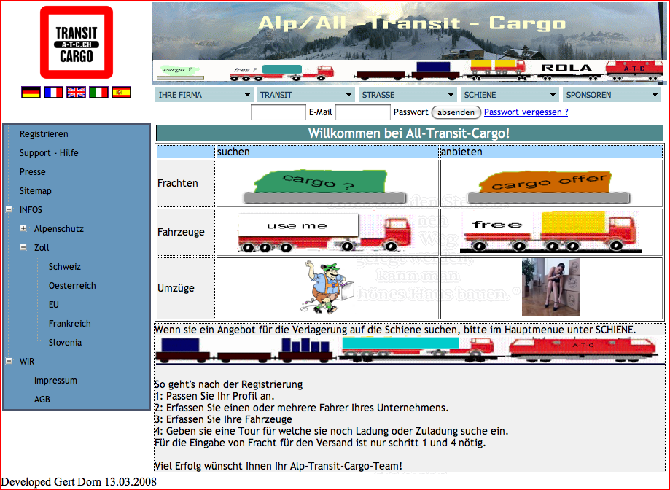
Der Pilot online
Präsentation CTI und SWX
Notes:
Software in 5 Sprachen online mit folgenden Funktionen
Transitrechte Handel & Reservation
Manueller Zugriff auf Bahnofferten
- Fracht- & Fahrzeugbörse
Ca. 50 Kunden seit April 2008
Technik
IBM DB2
Linux
PHP
Opensource
Selbstfinanziert

Slide 7
Team
Gert Dorn
Ausbildung: Projektleiter, Einzelhandelskaufmann, Organisationsprogrammierer
Beruflicher Hintergrund: Unternehmer mit Kurierdienst und Spedition, Betriebswirtschaft, Personalführung, Projektleiter/Engineer Softwareentwicklung Logistik/Banken
Reinhold Sattler
Ausbildung: Dipl. Informatiker
Beruflicher Hintergrund: Softwareentwicklung DB Koordination Zugverkehr, KI
Dietmar Dorn
Ausbildung: Jurist
Beruflicher Hintergrund: Patent-, Gesellschafts-, Vertrags- und Inkassorecht
Silvia Heimann
Ausbildung: PR-Fachfrau,
Beruflicher Hintergrund: Öffentlichkeitsarbeit, Office- und Betriebsorganisation
Präsentation CTI und SWX
Notes:
Beziehungen
Susanne Hugo-Lötscher
Alpeninitiative Verbot 40 to am Simplon unterstützt das Projekt politisch
Uni Potsdam, Prof. Dr. Ing. Norbert Gronau
Lehrstuhl Wirtschaftsinformatik und Electronic Government
Unterstützung EU hat 2004 Logistikportal für den Schienengüterverkehr Land Niedersachsen entwickelt.
ETH-Hönggerberg Jost Wichser
Inst.f. Verkehrsplanung/Transportsysteme
Nach Zertifizierung als KIT- Startup ist die Unterstützung seines Instituts mit einem Projektteam möglich.
Es fehlen
Erfahrene Bahnstrategie-Person
Online-Marketing-Spezialist
Weitere Entwickler

Slide 8
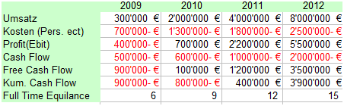
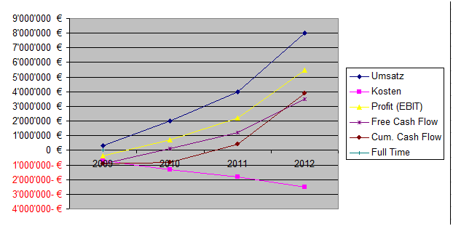
Cash Flow
Präsentation CTI und SWX
Notes:
Umsatz, Net profit FCF, FTE die zahlen auf 5 Jahre
Erträge ab 2010
Vermittlung von FZ/Cargo auf Schiene & Bahn 1.8 Mio.€
90 pro Tag je 100€ = 9.000 € * 200 Tage = 1.4 Mio. €
Provision für Fracht- & Fahrzeugoptimierung 0.3 Mio.€
(bei einer Gesamttransportleistung von ca. 4 Mio t und 0,036 tkm
und 200 km im Schnitt ergibt sich ein Preis von 5,40 EUR/t ) 3 %
des Transportpreises = 300.000 €
Abwicklung Zoll- und anderer Formalitäten 0.2 Mio.€
50 pro Tag je 10€ = 500€ * 200 Tage = 200.000 €
Kosten ab 2009
Beträge an Frachtbörsen 24’000 €
Personal 450’000 €
Marketing 300’000 €
Sonstige (Raum, Anschaffung, IT, ect.) 450’000 €

Slide 9
SWOT
Stärken
Software einer Frachtbörse und Reservierungsplatform für Transitrechte EU vorhanden
Erfahrung im Transportmarkt
Im Fokus der Politik Alpentransit
Userdaten für Fahndung
Chancen
Player Einführung Verlagerungspolitik
Anerkennung durch die EU
Interesse der Bahn, Bund, Verbände und Kantone
-10.000 Fahrer jahrlich fehlen künftig
Schwächen
Kontakte zu Bahnen, europ. Bahnorganisationen
Frachtbörsen-Kontakte
Finanzen
Starke Gegner von Astag und Fahrzeughersteller
Risiken
Eine ander Frachtbörse entwickelt die Funktionalitäten/Schnittstellen zu Bahnen
Finanzstarker Key-Player steigt ins Geschäft ein
keine politische Anerkennung des Projekts
Präsentation CTI und SWX
Notes:
Stärken Software einer Frachtbörse und Reservierungsplatform für Transitrechte EU vorhanden,
Erfahrung im Transportmarkt, Im Fokus der Politik Alpentransit
Chancen Player Einführung Verlagerungspolitik, Anerkennung durch die Länder (kontingente)
Interesse der Bahn, Bund, Verbände und Kantone, -10.000 Fahrer fehlen jährlich
Schwächen Kontakte zu Bahnen, europ. Bahnorganisationen, Frachtbörsen-Kontakte, Finanzen
Risiken Eine ander Frachtbörse entwickelt die Funktionalitäten/Schnittstellen zu Bahnen,
Finanzstarker Key-Player steigt ins Geschäft ein, keine politische Anerkennung des Projekts
IPR Keine Patente hinterlegt, A-T-C als Marke in Abklärung, Domains geschützt

Slide 10

Fragen und Antworten
Allgemein – Finanzen - Markt
Vision
Markt
USP, Businessmodell
Wertefluss
Pilot
Team
Finanzen
SWOT
Präsentation CTI und SWX

Slide 11
Anhang
Markt D
Aufkommenverlagerung
Konkurrenz-Analyse
Transitrechte
Finanzen – Entwurf
IPR
Ökonomische-Wirstchaftliche Sicht
Externe Kosten Verkehr
Nächste Schritte
Unterstützung von CTI Start-up
Präsentation CTI und SWX

Slide 12
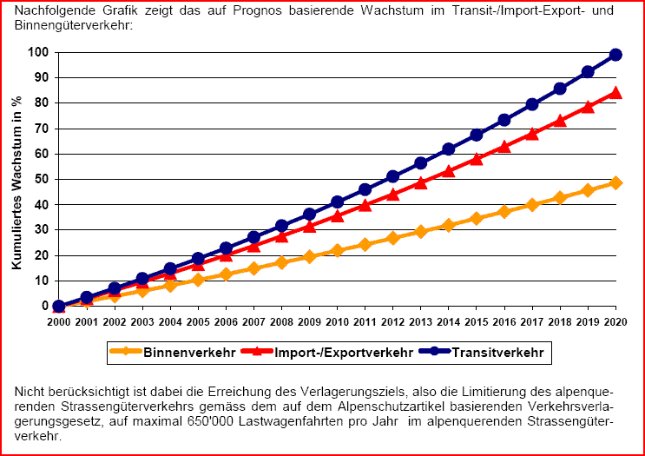
Ermittlung Gütermengen CH
. 39.5 Mio
Quelle: ETH - Technische Übersetzung aktueller Nachfrageprognosen für den Schienengüterverkehr auf die Trassenkapazitäten 2010 – 2020
Präsentation CTI und SWX
Notes:
Weitere Infos: Ordner Info
Trassenkapazitaten_Guterverkehr
AQGV2007_Bericht_def
Güterverkehr durch die Schweizer Alpen 2005

Slide 13
Markt heute
Güterverkehr 2007
Zunahme Güterverkehr durch die Alpen im Jahr 2007
um 3.5% auf 39.5 Mio Tonnen.
- Bahn 64 % + 0.1%
- Strasse + 10.0 %
- Zunahme Anzahl Lastwagenfahrten verzeichnen
die vier Schweizer Alpenpässe 7.0% auf 1.263 Mio (UVEK)
Anbieter: BSL, SBB Cargo, Hupac etc.
Frachtenbörsen bestehen nur für die Strasse (kein Angebot Bahn)
Verlagerungspolitik fordert Umsetzung des Alpenschutzartikel.
  Reduzierung Schwerverkehr von 1.4 Mio. auf 650‘000 LKW
Präsentation CTI und SWX
Notes:
Der alpenquerende Güterverkehr durch die Schweiz hat letztes Jahr um 3.5 Prozent auf 39.5 Millionen Tonnen zugenommen. Davon wurden 64 Prozent per Bahn transportiert (+0.1%). Der Güterverkehr auf der Strasse stieg demgegenüber um 10 Prozent. Bei der Anzahl Lastwagenfahrten verzeichneten die vier Schweizer Alpenpässe deine Zunahme von 7.0% auf die 1.263 Millionen. Auf der Gotthard-Achse wurde das Stellplatz-Angebot leicht verringert. Aufgrund von Rollmaterial-Problemen konnten auf der Lötschberg-Achse nur 83% der ursprünglich geplanten Stellplätze angeboten werden, d.h. 18'000 Stellplätze weniger als vorgesehen. Die Auslastung der Lötschberg-Rola lag bei 92%, die der Gotthard-Rola bei 79%.
Gotthard ein sehr deutliches Wachstum von 12.6%,
San Bernardino einen deutlichen Rückgang um 12.5%
Simplon stagnierte
Gr. St. Bernhard leicht zurückging.
Mengenmäßige-Entwicklung.doc

Slide 14
Markt Deutschland
Deutschland In Mio. to | 2006 | 2007 | 2010 | % 05-06 | % 06-07 | % 07-10
Strasse | 434,1 | 448,6 | 488,0 | 7,3 | 3,4 | 2,8
Bahn | 105,5 | 109,5 | 118,2 | 10,6 | 3,8 | 2,6
Binnenschiff | 63,4 | 64,1 | 65,4 | -1 | 1,1 | 0,7
alle Land | 619,0 | 638,4 | 688,1 | 6,6 | 3,1 | 2,5
Quelle: BVU Beratergruppe Verkehr und Umwelt, Desatis 1) einschliesslich Rohrfernumleitung
Präsentation CTI und SWX

Slide 15
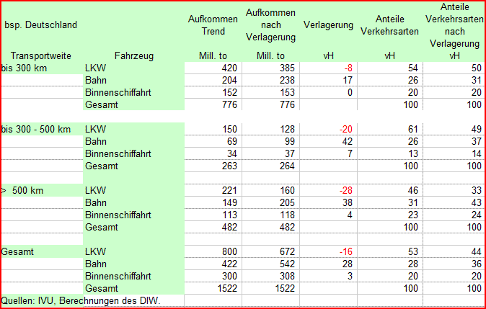
Aufkommenverlagerung
Fernverkehr 2010
Präsentation CTI und SWX

Slide 16
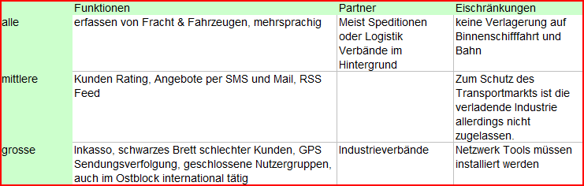
Konkurrenz-Analyse
Präsentation CTI und SWX
Notes:
Frachtenbörse
Bahnen
Speditionen
Politische Player:
Cargo und Transportverband Astag
Bahnarbeitenden Cargo Bellinzona
Bahngewerkschaft SEV
Verkehrskommissionen des National- und Ständerats
Bundesrat Moritz Leuenberger
Verkehrskommissionen der Kantone
Umweltverbände, VCS
Alpeninitiative, Cipra international
Multiplikatoren (Medien)

Slide 17
Transitrechte
Was ist Transitrecht?
kostenpflichtige elektronische Passierscheine für Durchfahrtsrecht
Wie kann das funktionieren?
Sofort kostenlose obligatorische Erfassung der Fahrzeuge
Festlegen von Kontingenten für einzelne Routen
Jährliche Reduzierung dieser (CH - 100.000) bis zum Erreichen der gesetzlichen Vorgaben.
Volumen und Preis heute
1.4 Mio CH , 6.5 Mio A , ? I, ? FR, ? SL Preis ca. 50 – 150 € pro Transitrecht
Kosten 60 Mio. Franken Aufbau der Börse
Betriebskosten 15 bis 20 Millionen pro Jahr veranschlagt – ARE 2004 noch 10 mio.
Einnahmen aus Transitrecht:
Bei kostenloser obligatorischer Erfassung der Fahrzeuge 3 € pro vom Land
Bei Verkauf ca. 5 -10% der Umsätze
Einnahmen reduzieren sich mit erfolgreicher Verlagerung (mehr Provison von Bahn)
Präsentation CTI und SWX

Slide 18
Finanzen – Entwurf
Erträge ab 2010
  Vermittlung von FZ/Cargo auf Schiene & Bahn 1.8 Mio.€
  70 pro Tag je 100€ = 5.000 € * 200 Tage = 1.4 Mio. €
  Provision für Fracht- & Fahrzeugoptimierung 0.3 Mio.€
  (bei einer Gesamttransportleistung von ca. 4 Mio t und 0,036 tkm
  und 200 km im Schnitt ergibt sich ein Preis von 5,40 EUR/t ) 3 %
  des Transportpreises = 300.000 €
  Abwicklung Zoll- und anderer Formalitäten 0.2 Mio.€
  50 pro Tag je 10€ = 500€ * 200 Tage = 200.000 €
Kosten ab 2009
  Beträge an Frachtbörsen 24’000 €
  Personal 450’000 €
  Marketing 300’000 €
  Sonstige (Raum, Anschaffung, IT, ect.) 450’000 €
Präsentation CTI und SWX

Slide 19
Internationales Privatrecht IPR
Keine Patente hinterlegt
A-T-C als Marke in Abklärung
Domains geschützt
Präsentation CTI und SWX
Notes:
Keine Patente hinterlegt
A-T-C als Marke in Abklärung
Domains geschützt

Slide 20
Ökonomische-Wirstchaftliche Sicht (CH)
CO2-Emissionen
CO2-Emissionen - 100'000 to
Partikeln (PM10) - 14 to
NOx um - 757 to
Umweltkosten - 47 Mio. CHF
Sicherheit
Verletzte - 14.5%
Tote - 0.33%
sozialen Personenschäden - 3 Mio.
Unfallkosten insgesamt - 12.3 Mia.
Finanzielle Auswirkungen für die öffentliche Hand
Preis von durchschnittlich 200 CHF für ein Durchfahrtsrecht
Bruttoeinnahmen 130 Mio. CHF anfallen
Betriebskosten 10 Mio. CHF (ohne Einmalinvestitionen)
Nettoeinnahmen von rund 120 Mio. CHF käme einer Erhöhung der Staatsquote gleich
Quelle: BUWAL (2004), Emissionen nach CO2-Gesetz
und Kyoto-Protokoll, S. 6.
Quelle: Ecoplan (2002), Unfallkosten im Strassen- und
Schienenverkehr der Schweiz 1998, S. 106
Quelle: Forschungsauftrag Nummer VSS 2002/902
Präsentation CTI und SWX

Slide 21
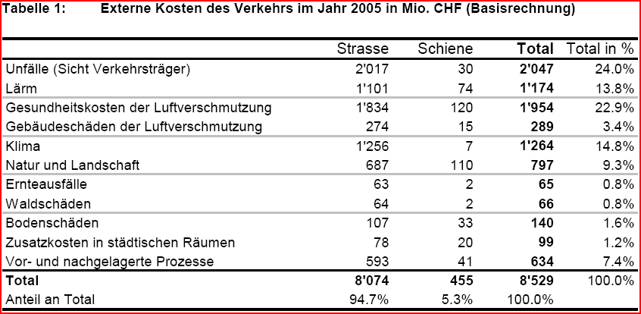
Externe Kosten des Verkehrs
Quelle: Bundesamt für Raumentwicklung ARE 05.2008
Präsentation CTI und SWX

Slide 22
A-T-C Entwicklung langfristig
Handel mit Transitrechten
im Auftrag der Länder
Anbindung erste Bahnbetriebe, Bezug der Daten von Frachtenbörsen, etc.
Entwicklung Zollschnittstellen
Aufbau Frachtenbörse, Kostenlose Reservierung der Transitrechte und Erfassung Transitschwerverkehr
Dez. 2008 Dez. 2009 Dez. 2010 Dez. 2012
Präsentation CTI und SWX

Slide 23
Nächste Schritte
Kontakte zu SBB Cargo, BLS, Hupac
Marketing-/Öffentlichkeitsarbeiten
Geld finden Venturecapital – Industriepartner
Zertifizierung des Start-Up
Anerkennung durch den Bund
EU-Förderprogramm "Marco Polo II" für den Transportverkehr März 2009
Präsentation CTI und SWX

Slide 24
Unterstützung von CTI Start-up
Weiterentwickeln, hinterfragen des Businessmodells
Verifikation des Finanzplans
Unterstützung bei der Identifikation von möglichen Geldgebern
Präsentation CTI und SWX

Slide 25
Investors longlist
http://www.bvgroup.ch/
www.constellation.ch
http://www.definvest.com
http://www.epsvalueplus.ch/
www.fongitseedinvest.ch
http://www.haslerstiftung.ch
http://www.invision.ch/ Bernd Pfister, Partner 1
http://www.jade-invest.ch
http://www.logitech.com/
http://www.partnersgroup.net/
http://www.redalpine.com/
http://www.sti-stiftung.ch/
http://www.vipartners.ch/
http://www.vincicapital.ch/
http://www.targetpartners.de/ 1
http://www.tvm-capital.com 1
http://www.global-investment.li/ 1
Präsentation CTI und SWX

